Slide 1
EVALUACIJA PROVEDBE ŠPP-A TIJEKOM PRVOG POLUGODIŠTA OŠ „Podolice” Koprivnica
Tim za prevenciju:
1. Helena Knežević, v.d. ravnateljica škole
2. Lana Sabolović, učiteljica razredne nastave
3. Vedrana Strmečki, socijalna pedagoginja, zamjena za Dijanu Lukačić - koordinator
4. Lucija Hajduković, pedagoginja škole
Ožujak, 2023.

Slide 2
PRAVILNIK O NAČINIMA POSTUPANJA ODGOJNO-OBRAZOVNIH RADNIKA ŠKOLSKIH USTANOVA U PODUZIMANJU MJERA ZAŠTITE PRAVA UČENIKA TE PRIJAVE SVAKOG KRŠENJA TIH PRAVA NADLEŽNIM TIJELIMA
čl. 24 st. 1.
Stručni suradnici obvezni su na kraju svakog polugodišta provesti stručnu evaluaciju provedbe preventivnih programa
EVALUACIJA NA KRAJU PRVOG POLUGODIŠTA
EVALUACIJA NA KRAJU DRUGOG POLUGODIŠTA

Slide 3
Sadržaj
A) RAD S UČENICIMA
B) RAD S RODITELJIMA
C) RAD S UČITELJIMA

Slide 4
a) RAD S UČENICIMA

Slide 5
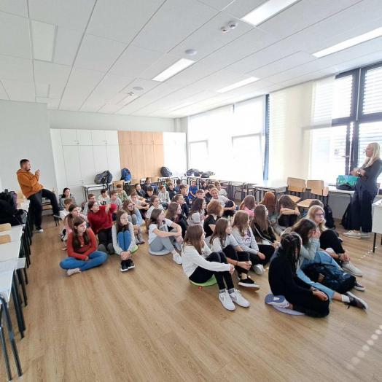
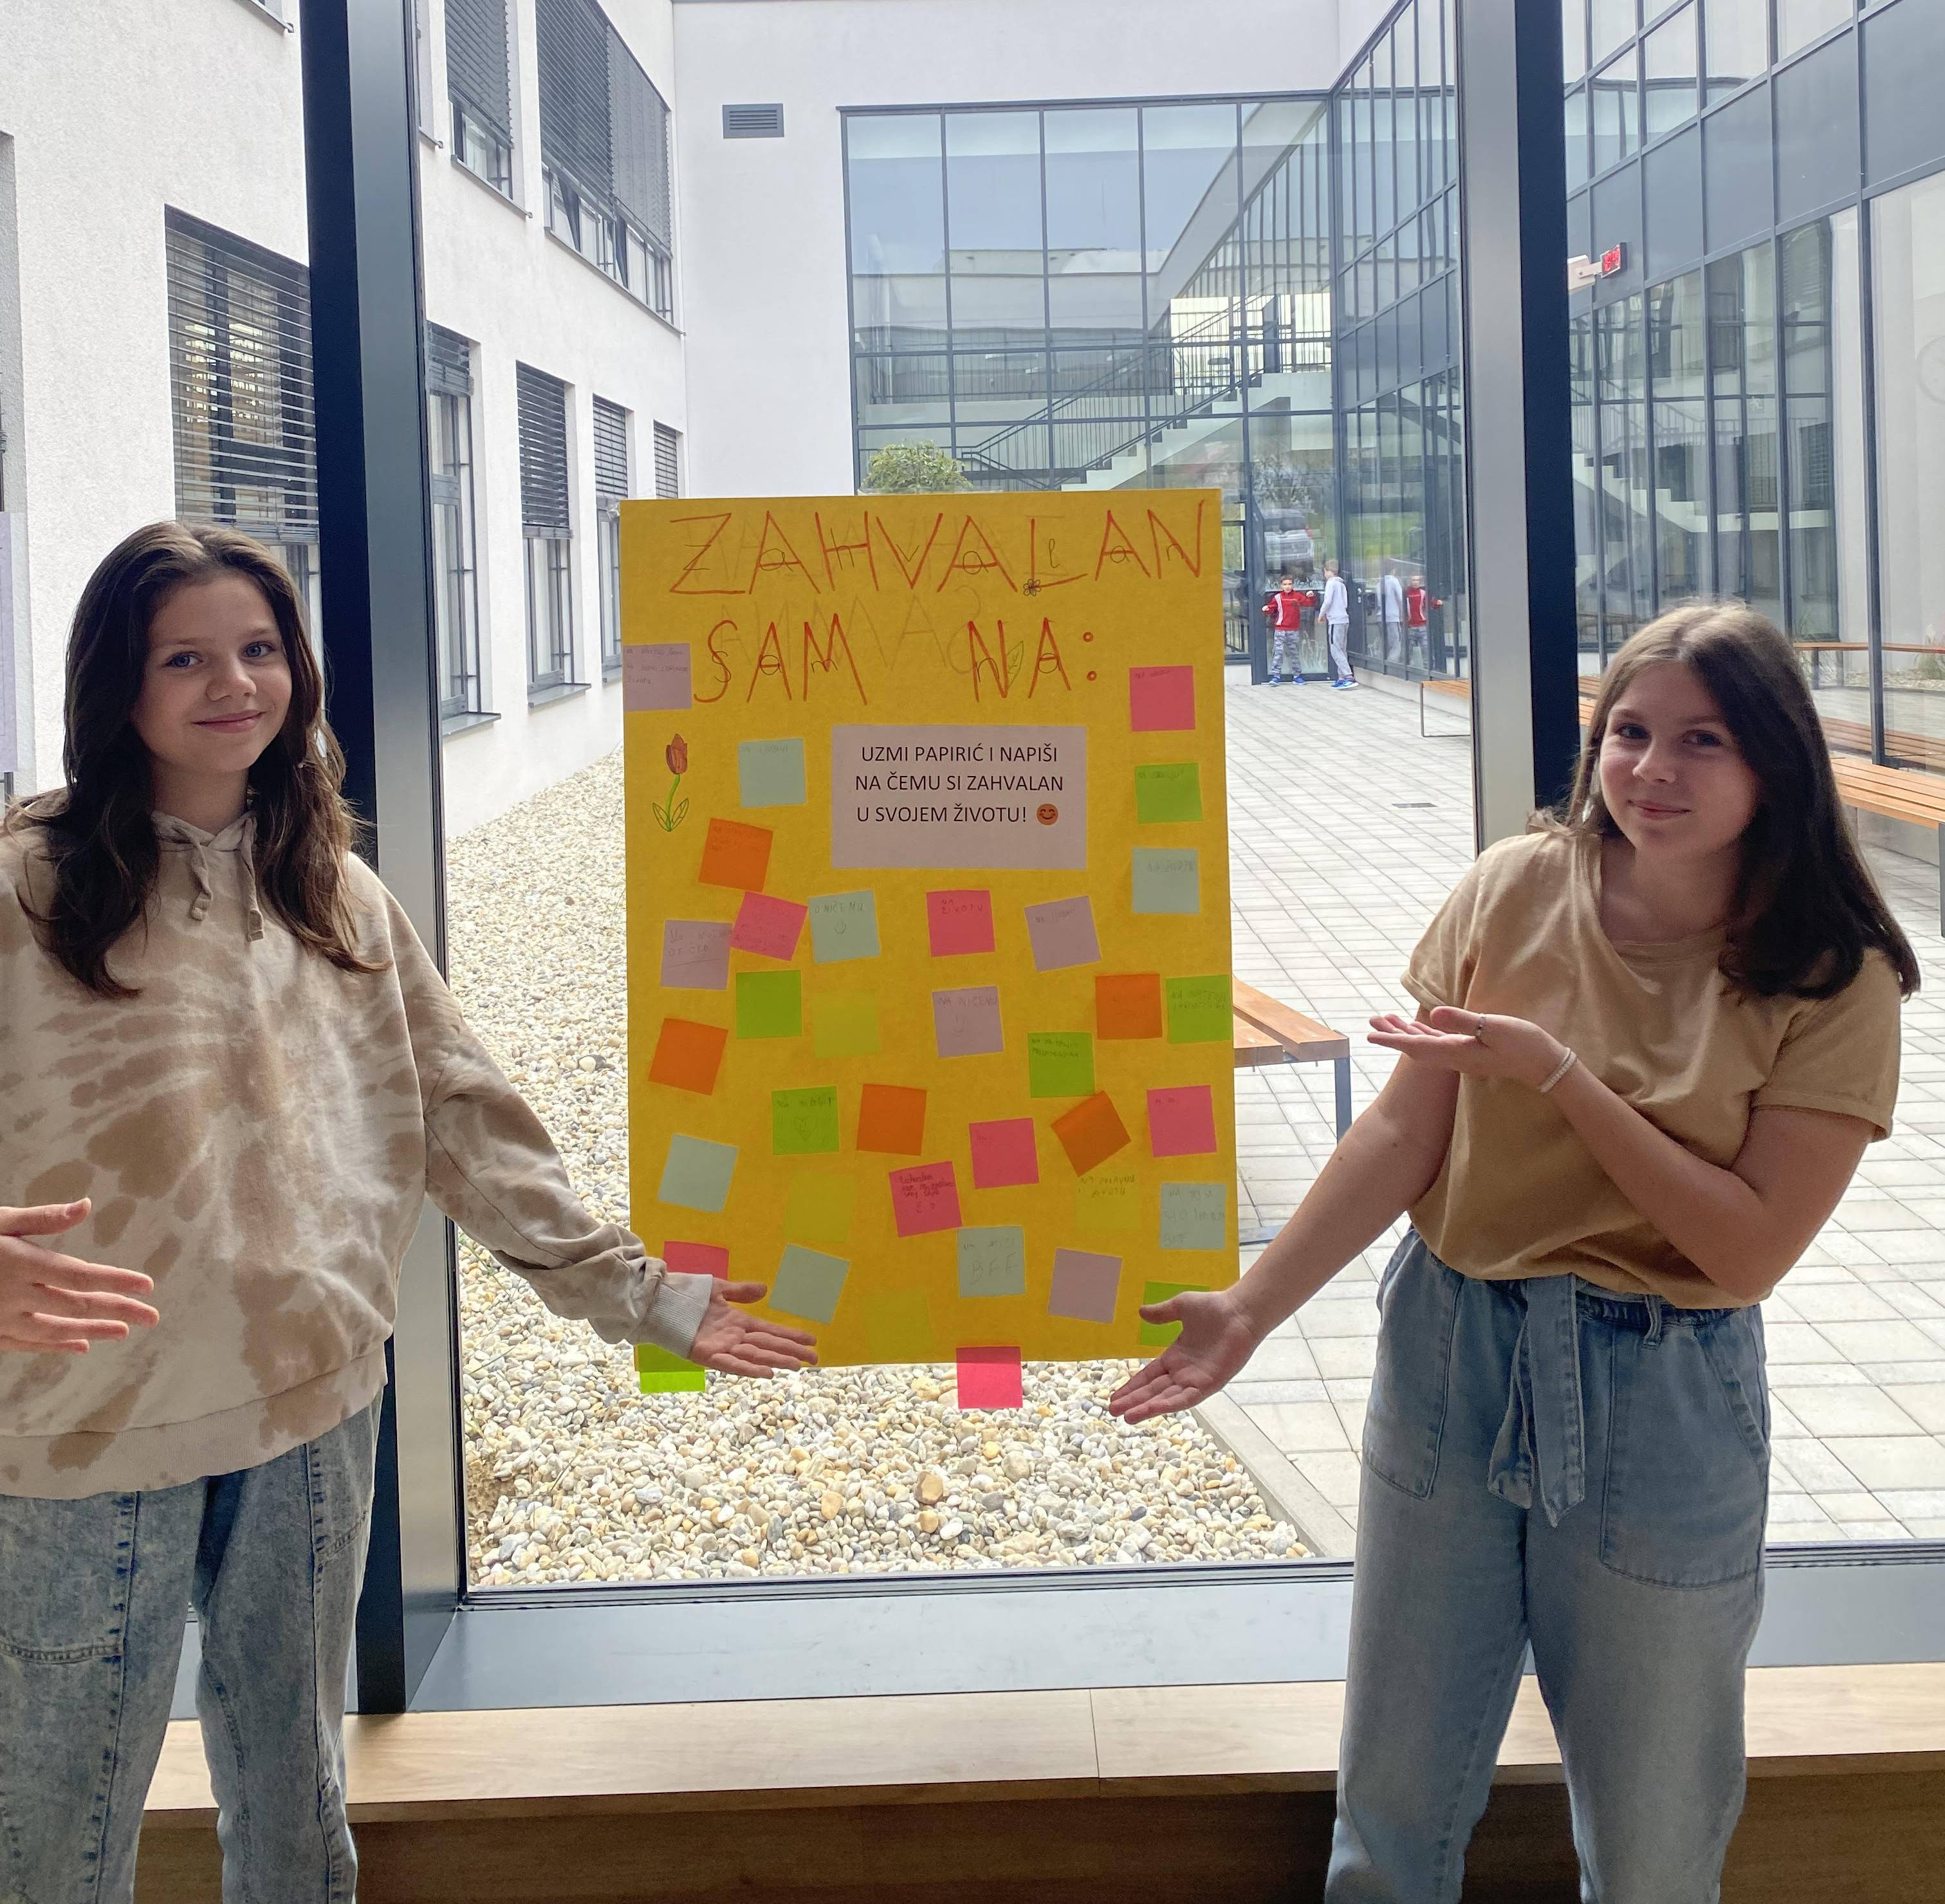
1. SVJETSKI DAN MENTALNOG ZDRAVLJA, 10. listopad (aktivnosti)
Aktivnost: Radionica u 6. razrednim odjelima – Povezanost mentalnog zdravlja i socijalnog prihvaćanja. Učenici su se upoznali s važnošću očuvanja i razvijanja mentalnog zdravlja te važnosti socijalne podrške.
Učenice 6.b razrednog odjela izradile su plakat za školski hodnik – „Zahvalan sam na…“ gdje su učenici mogli na post-it papirićima napisati na čemu su u svojem životu zahvalni.
Cilj: podizanje svijesti o važnosti mentalnog zdravlja i na koji način ga unaprijediti i zaštititi. Osvješćivanje da je isključivanje iz društva ili nagovaranje drugih da se s nekim ne druže, također nasilje koje utječe na mentalno funkcioniranje pojedinca.
Razina intervencije: univerzalna
Broj učenika, razred: 6.a i 6.b razred (42 učenika)
Broj susreta: 1
Voditelji, suradnici: Lucija Hajduković, Vedrana Strmečki, Martina Trešćec Godek i Saša Špoljarić
Evaluacija: /

Slide 6
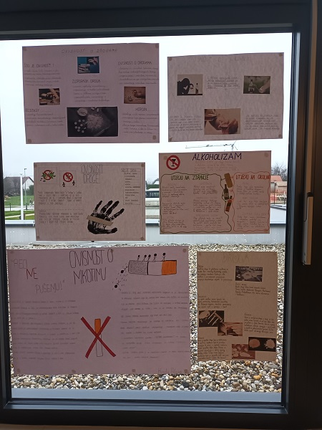
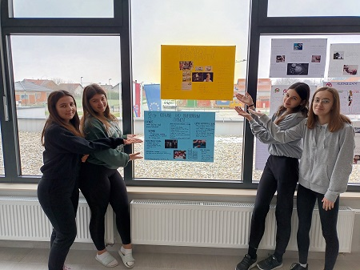
2. MJESEC BORBE PROTIV OVISNOSTI (15.11.-15.12.) (skup aktivnosti)
Izrada plakata
Edukativni video materijali
Radionica u 7. razredima - komunikacijskih vještina, asertivne komunikacije te odolijevanja vršnjačkom pritisku
Igre pažnje (3. i 4. razredi): vještina strukturiranja slobodnog vremena
Vijeće učenika – edukativni kviz o posljedicama alkohola
Cilj: Prevencija ovisnosti, ukazivanje na štetan utjecaj alkohola, droga i cigareta na naše tijelo, prepoznavanje rizičnih oblika ponašajnih ovisnosti (kockanje i ovisnost o internetu), poticanje zdravog načina života, strukuriranje slobodnog vremena.

Slide 7
Razina intervencije: univerzalna
Broj učenika, razred: učenici od 3. do 8. razreda
Broj susreta: 1 radionica u svakom 7. razrednom odjelu
Voditelji, suradnici: Miroslav Kanisek, Vedrana Strmečki
Evaluacija: /

Slide 8
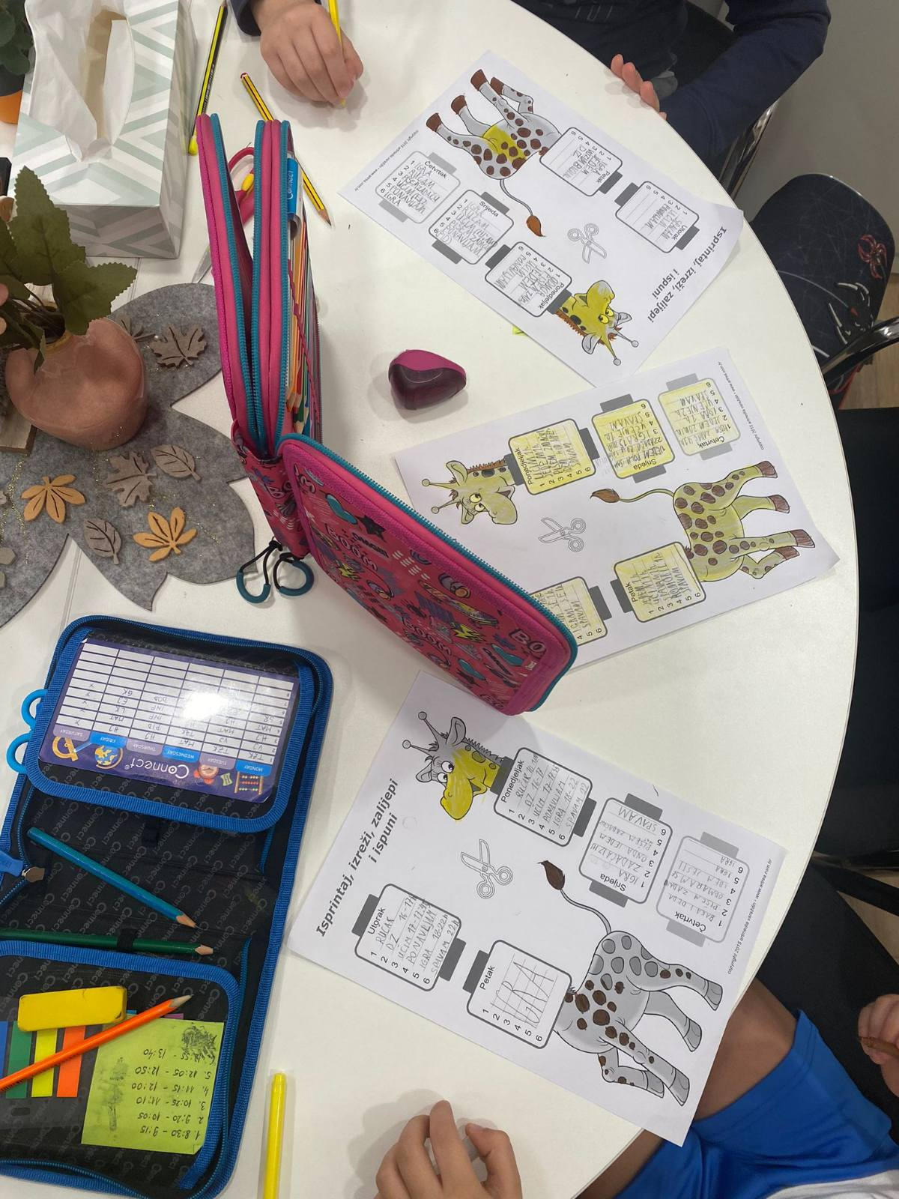
3. IGRE PAŽNJE (izvannastavna aktivnost)
Aktivnost: tjedne radionice treniranja pažnje i koncentracije pomoću igre i razvoja socio-emocionalnih vještina.
Cilj: razvijati koncentraciju i pažnju kod učenika kao preduvjet boljeg učenja i boljih socijalnih vještina.
Razina intervencije: selektivna
Broj učenika, razred: 1.a, 1.b, 2.a i 2.b (ukupno: 22 učenika), 3.a,3.b,4.a i 4.b (ukupno: 33 učenika)

Slide 9
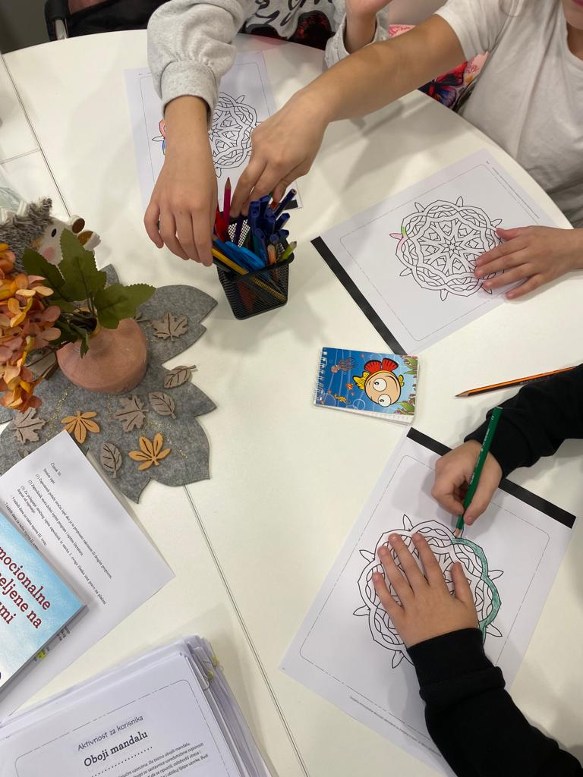
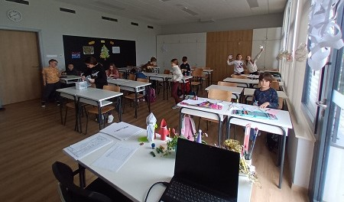
Broj susreta: Lucija Hajduković – 1.a i 1.b (8 radionica), 2.a (8 radionica), 2.b (8 radionica)
Vedrana Strmečki – 3.a (7 radionica), 3.b (10 radionica), 4.a i 4.b (7 radionica)
Voditelji, suradnici: Lucija Hajduković, pedagoginja i Vedrana Strmečki, socijalna pedagoginja
Evaluacija: evaluacija ishoda

Slide 10
4. PREVENCIJA NASILJA
4. razred Aktivnost: na satu razrednika pedagoginja u 4. razredu: Prijateljstvo Cilj: prevencija vršnjačkog nasilja unapređenjem razredne kohezije. Razina intervencije: univerzalna Broj susreta: 1 Broj učenika, razred: 4.a Voditelji, suradnici: Lucija Hajduković Evaluacija: evaluacija ishoda | 5. razred Aktivnost: na satu razrednika pedagoginja u 5. razredu: Prevencija nasilja Cilj: razvoj vještina prepoznavanja i pravilnog reagiranja na sve oblike nasilnog ponašanja. Prevencija vršnjačkog nasilja i razvoj socijalnih vještina. Razina intervencije: univerzalna Broj susreta: 3 Broj učenika, razred: 5.a i 5.b Voditelji, suradnici: Lucija Hajduković Evaluacija: evaluacija ishoda

Slide 11
7. razred Aktivnost: na satu razrednika pedagoginja u 7. razredu: Dječja prava Cilj: Poučavanje učenika, učitelja i stručnih suradnika o pravima djece i obvezama postupanja u slučajevima svih oblika nasilja Razina intervencije: univerzalna Broj susreta: 1 Broj učenika, razred: 7.b Voditelji, suradnici: Lucija Hajduković Evaluacija: evaluacija ishoda | 8. razred Aktivnost: na satu razrednika socijalna pedagoginja u 8. razredima Što je to što zovemo rod?" Programa Y. Cilj: razumijevanje rodnih stereotipa u društvu i prevencija nasilničkih oblika u društvu. Razina intervencije: univerzalna Broj susreta: 1 Broj učenika, razred: 8.a i 8.b Voditelji, suradnici: Vedrana Strmečki Evaluacija: evaluacija ishoda

Slide 12
5. SOCIJALNOPEDAGOŠKE INTERVENCIJE
Aktivnost: kroz individualan i grupni rad socijalna pedagoginja je provodila aktivnosti usmjerene poticanju osobnog razvoja učenika i jačanju njihove otpornosti u skladu s prepoznatim specifičnim potrebama pojedinog učenika (pojačana podrška u učenju, trening socijalnih vještina, osnaživanje vršnjačkih odnosa...)
Broj susreta: kontinuirano tijekom školske godine.
Razina intervencije: selektivna
Voditelji, suradnici: Vedrana Strmečki
Broj učenika, razred: /
Evaluacija: Proveden je inicijalni i završni Upitnik za procjenu socijalnopedagoških potreba učenika (verzija za roditelje i verzija za učenike)

Slide 13
6. PREDAVANJE ŠKOLSKE LIJEČNICE
Predavanja za 8. razred usmjerena na zdravu prehranu, ovisnosti, HIV i sl.
Broj susreta: 1
Razina intervencije: univerzalna
Voditelji, suradnici: Andreja Kos Milkić
Broj učenika, razred: 8.a i 8.b

Slide 14
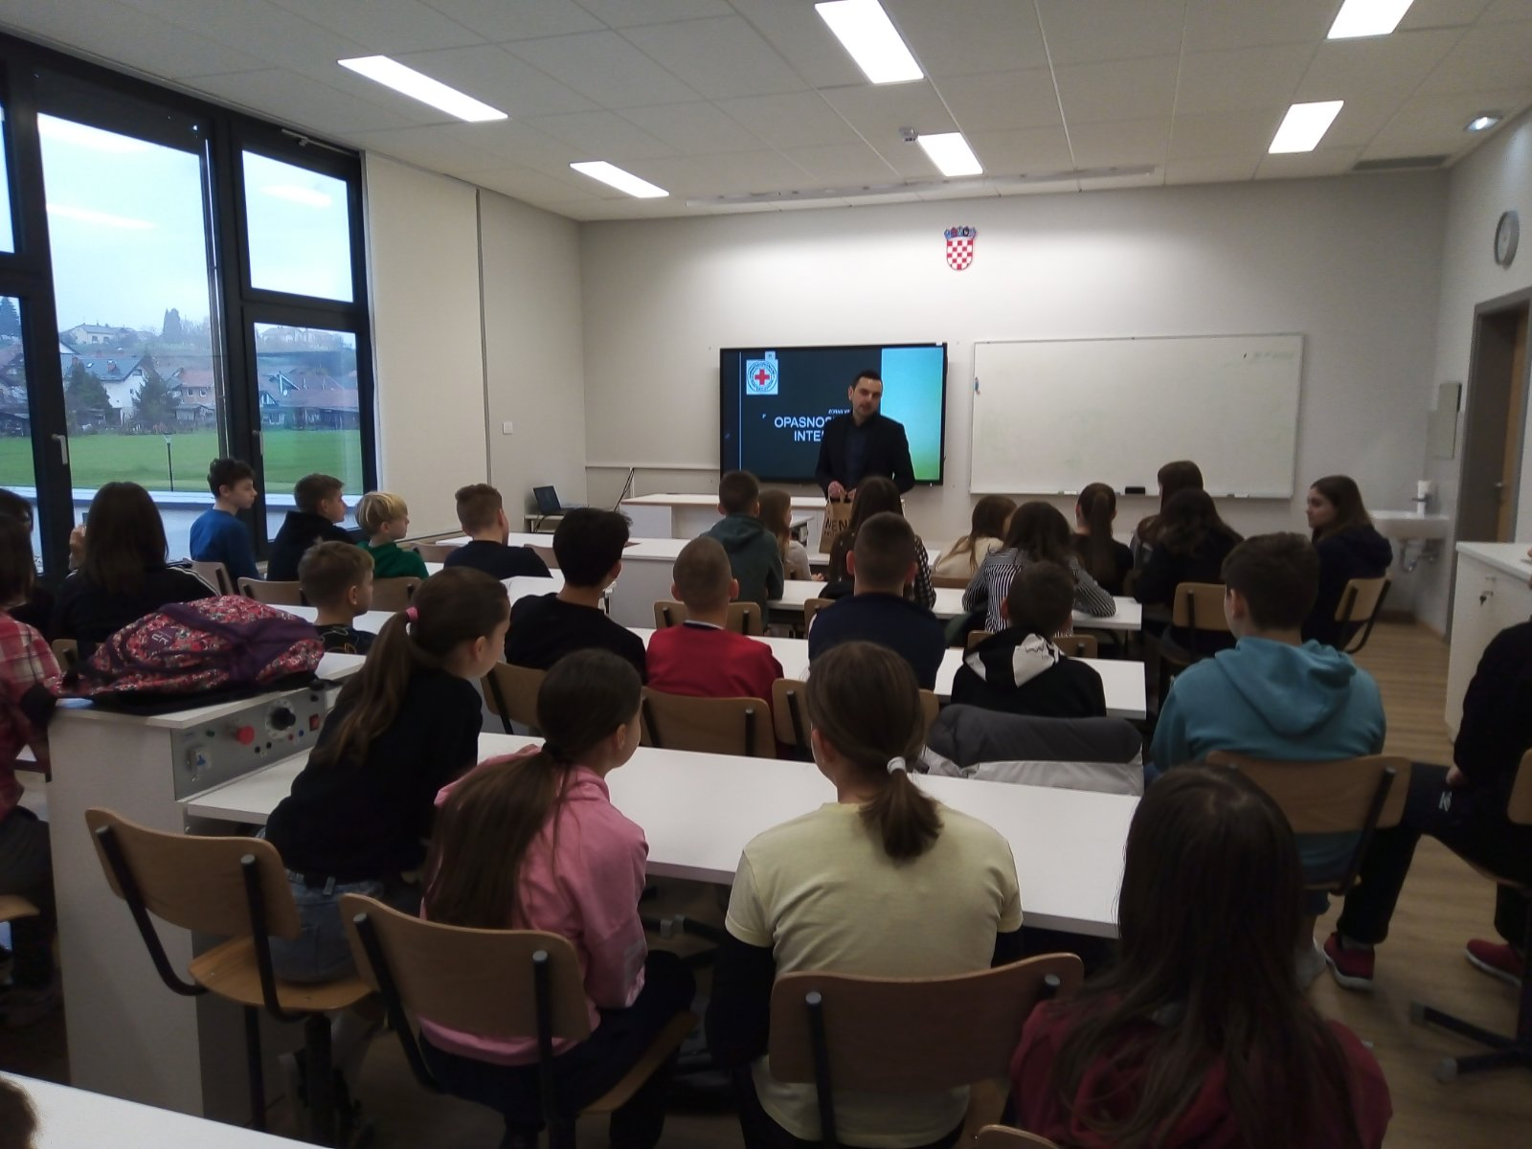
7. PREDAVANJE OPASNOSTI NA INTERNETU (DORH)
Aktivnost: Edukativno predavanje
Cilj: prepoznati potencijalne prijetnje na društvenim mrežama, poznavati posljedice za neprimjerena ponašanja na internetu.
Razina intervencije: univerzalna
Broj susreta: 1
Broj učenika, razred: 7.a i 7.b
Voditelji, suradnici: Zoran Vinković (gost predavač iz DORH-a), Miroslav Kanisek

Slide 15
8. PROFESIONALNA ORIJENTACIJA ZA 8. RAZREDE
Aktivnost: Grupne radionice s učenicima osmih razreda u svrhu profesionalnog usmjeravanja za upis u srednju školu: "Kamo dalje?"
Cilj: Podrška učenicima u izboru zanimanja.
Razina intervencije: /
Broj susreta: 4
Broj učenika, razred: 8.a i 8.b

Slide 16
b) Rad s roditeljima

Slide 17
1. INDIVIDUALNO SAVJETOVANJE Provodi se kontinuirano tijekom cijele školske godine, po potrebi Razina intervencije: selektivna Voditelji, suradnici: razrednici, pedagoginja Lucija Hajduković i socijalna pedagoginja Vedrana Strmečki Broj susreta: / | 2. EDUKACIJA NA RODITELJSKIM SASTANCIMA a) PREDAVANJE "SIGURNOST NA INTERNETU" - PU KOPRIVNICA IZ UREDA NAČELNIKA Tema: “Društvene mreže” – opasnosti i kako se zaštititi, zdrava količina vremena na društvenim mrežama i sl. Razred: 5.a, 5.b, 6.a i 6.b Datum: 13.12.2022. Voditelji: Maja Gregurović (MUP) | b) PREDAVANJE SOCIJALNE PEDAGOGINJE Tema: Četiri stupa roditeljstva i mentalno zdravlje roditelja Razred: 7.a i 7.b Datum: 2.12.2022. Voditelji: Vedrana Strmečki

Slide 18
c) Rad s učiteljima

Slide 19
1. Individualno savjetovanje
Provodi se kontinuirano tijekom cijele školske godine, po potrebi
Razina intervencije: selektivna
Voditelji, suradnici: pedagoginja Lucija Hajduković i socijalna pedagoginja Vedrana Strmečki
Broj susreta: /

Slide 20
2. GRUPNI RAD, OSNAŽIVANJE ZA RAD NA PREVENCIJI PROBLEMA U PONAŠANJU
„Čitalačka pismenost u kontekstu vanjskog vrednovanja“ aktivnost: edukativno predavanje voditelj: doc.dr.sc. Vesna Budinski datum: 5.12.2022.
Unapređenje kvalitete rada s učenicima s teškoćama aktivnost: edukativno predavanje i radionica voditelj: Lucija Hajduković, pedagoginja datum: 24.11.2022.
tema: Edukacija pružanja prve pomoći te pružanja pomoći učenicima koji boluju od rijetkih bolesti aktivnost: edukativno predavanje, demonstracija vještina voditelj: Miroslav Kanisek datum: 24.11.2022.

Slide 21
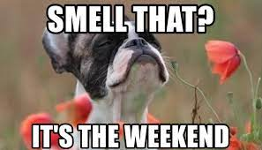
HVALA NA PAŽNJI ☺

